Slide 2
TẬP HÁT CỘNG ĐOÀN

Slide 3
Đk: Linh hồn tôi hớn hở reo mừng trong Thiên Chúa tôi.

Slide 4
Tk1: Đức Ma-ri-a nói rằng: Linh hồn tôi ngợi khen Thiên Chúa, và thần trí tôi reo mừng vì Thiên Chúa, Đấng cứu độ tôi.

Slide 5
Đk: Linh hồn tôi hớn hở reo mừng trong Thiên Chúa tôi.

Slide 6
Thánh Thần Chúa ngự trên tôi. Chúa sai tôi đem Tin Mừng cho người khó nghèo.
Alleluia - Alleluia:
Alleluia …

Slide 8
Ca Nhập Lễ Mừng Vui Lên Lm. Mi Trầm

Slide 9
Tk: Mừng vui lên anh em vì Chúa đến làm người, mừng vui lên anh em này là ngày cứu rỗi. Ngày Chúa đến vinh quang. Người chiếu sáng nhân gian, muôn muôn người được sống vui bình an.

Slide 10
Đk: Mừng vui lên anh em vì Chúa đến cứu đời, Chúa đến cứu đời ngày hồng ân thắm tươi. Mừng vui lên anh em vì Chúa đến cứu đời, Chúa đến cứu đời ngày tình thương sáng ngời.

Slide 12
Bài đọc 1
Bài trích sách ngôn sứ I-sai-a.
Tôi mừng rỡ muôn phần nhờ Đức Chúa.

Slide 13
Magnificat Chúa Nhật III Mùa Vọng Năm B Lm. Kim Long 03 Câu

Slide 14
Đk: Linh hồn tôi hớn hở reo mừng trong Thiên Chúa tôi.

Slide 15
Tk1: Đức Ma-ri-a nói rằng: Linh hồn tôi ngợi khen Thiên Chúa, và thần trí tôi reo mừng vì Thiên Chúa, Đấng cứu độ tôi.

Slide 16
Đk: Linh hồn tôi hớn hở reo mừng trong Thiên Chúa tôi.

Slide 17
Tk2: Chúa trông xem phận nữ tỳ, nên từ đây gọi tôi diễm phúc, làm việc lớn trên thân này, vì danh Chúa chí thánh tuyệt luân.

Slide 18
Đk: Linh hồn tôi hớn hở reo mừng trong Thiên Chúa tôi.

Slide 19
Tk3: Chúa nâng ai khiêm ái thật, bọn quyền uy hạ khỏi ngai báu. Kẻ nghèo Chúa ban dư đầy, và xua lũ phú quý về không.

Slide 20
Đk: Linh hồn tôi hớn hở reo mừng trong Thiên Chúa tôi.

Slide 21
Bài đọc 2
Bài trích thư thứ nhất của thánh Phao-lô tông đồ gửi tín hữu Thê-xa-lô-ni-ca.
Thần trí, tâm hồn và thân xác anh em phải được gìn giữ vẹn toàn trong ngày Chúa quang lâm.

Slide 22
Thánh Thần Chúa ngự trên tôi. Chúa sai tôi đem Tin Mừng cho người khó nghèo.
Alleluia - Alleluia:
Alleluia …

Slide 24
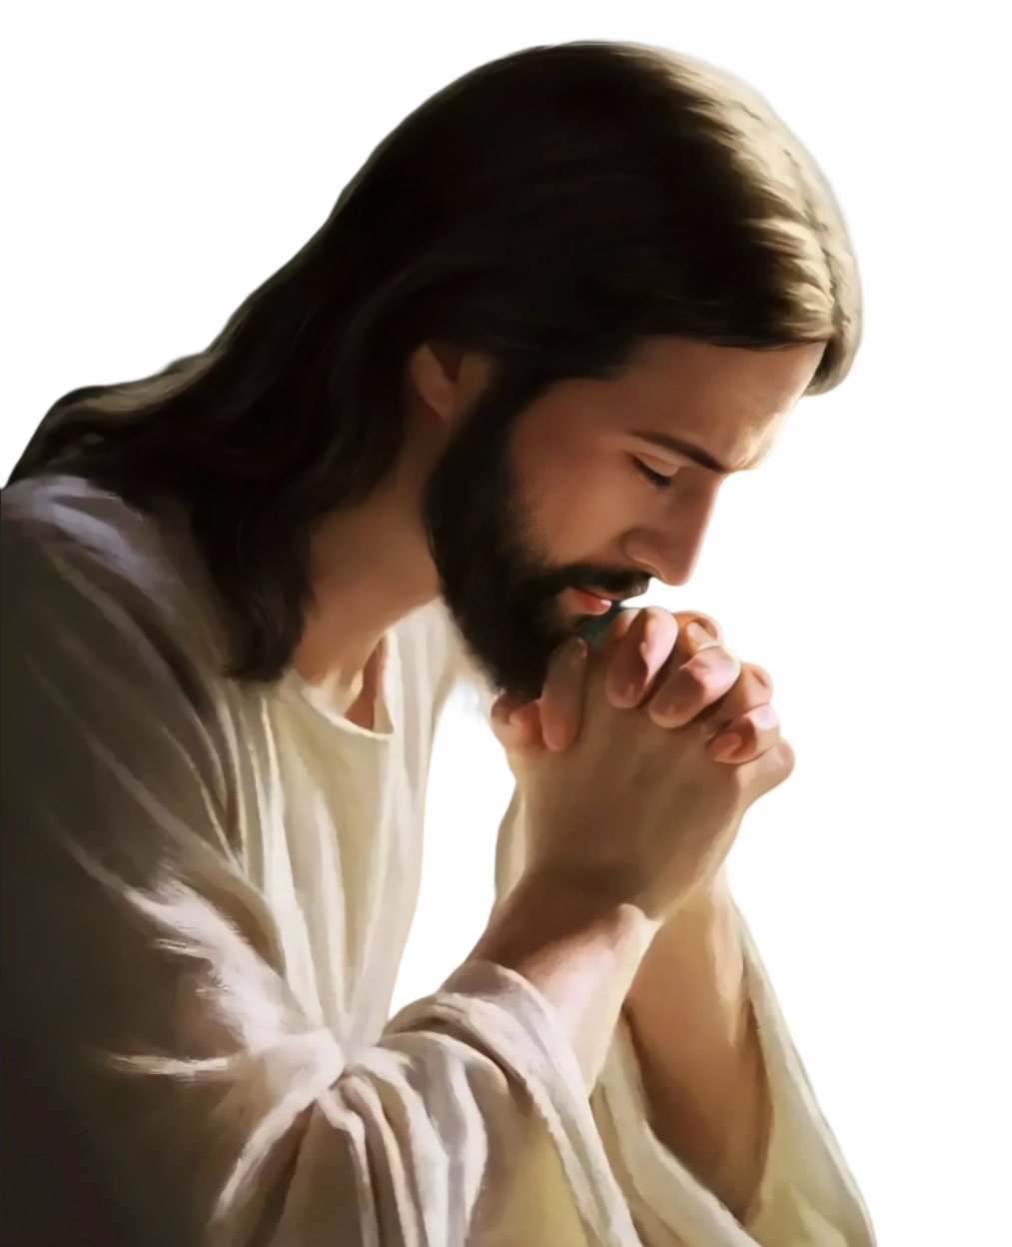
PHÚT THINH LẶNG

Slide 25
KINH TIN KÍNH

Slide 26
Tôi tin kính một Thiên Chúa là Cha toàn năng, Đấng tạo thành trời đất, muôn vật hữu hình và vô hình.

Slide 27
Tôi tin kính một Chúa Giêsu Kitô, Con Một Thiên Chúa, Sinh bởi Đức Chúa Cha từ trước muôn đời.

Slide 28
Người là Thiên Chúa bởi Thiên Chúa, Ánh Sáng bởi Ánh Sáng, Thiên Chúa thật bởi Thiên Chúa thật,

Slide 29
được sinh ra mà không phải được tạo thành, đồng bản thể với Đức Chúa Cha: nhờ Người mà muôn vật được tạo thành.

Slide 30
Vì loài người chúng ta và để cứu độ chúng ta, Người đã từ trời xuống thế.

Slide 31
Bởi phép Đức Chúa Thánh Thần, Người đã nhập thể trong lòng Trinh Nữ Maria, và đã làm người.

Slide 32
Người chịu đóng đinh vào thập giá vì chúng ta, thời quan Phongxiô Philatô; Người chịu khổ hình và mai táng, ngày thứ ba Người sống lại như lời Thánh Kinh.

Slide 33
Người lên trời, ngự bên hữu Đức Chúa Cha, và Người sẽ lại đến trong vinh quang để phán xét kẻ sống và kẻ chết, Nước Người sẽ không bao giờ cùng.

Slide 34
Tôi tin kính Đức Chúa Thánh Thần là Thiên Chúa và là Đấng ban sự sống, Người bởi Đức Chúa Cha và Đức Chúa Con mà ra,

Slide 35
Người được phụng thờ và tôn vinh cùng với Đức Chúa Cha và Đức Chúa Con: Người đã dùng các tiên tri mà phán dạy.

Slide 36
Tôi tin Hội Thánh duy nhất thánh thiện công giáo và tông truyền.

Slide 37
Tôi tuyên xưng có một Phép Rửa để tha tội. Tôi trông đợi kẻ chết sống lại và sự sống đời sau. Amen.

Slide 38
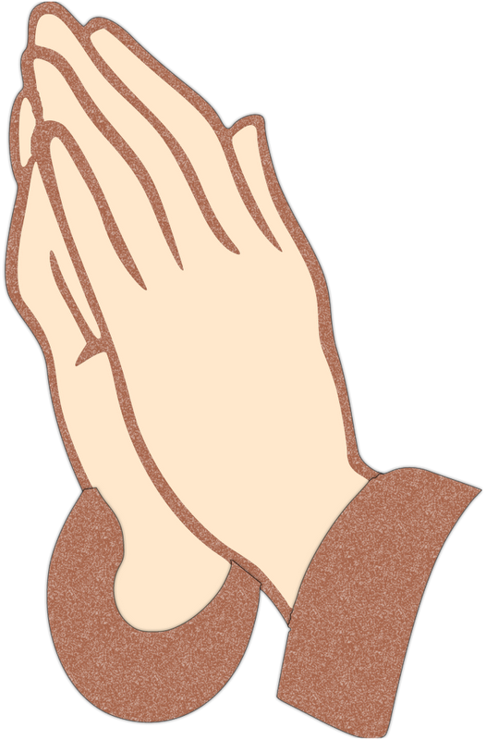
LỜI NGUYỆN TÍN HỮU
Anh chị em thân mến, chúng ta đã tiến đến Chúa nhật thứ 3 Mùa Vọng, niềm vui ngày Chúa đến dịp lễ Giáng Sinh đã gần kề. Thánh Phaolô khuyên chúng ta hãy vui mừng cầu nguyện và tạ ơn.

Slide 39
Ca Dâng Lễ
Lễ Dâng Trông Đợi
Viết Chung

Slide 40
Tk: Với tháng ngày trông đợi con dâng lên lễ mọn hèn, là thành tâm ăn năn thống hối, Chúa ơi Chúa ơi giúp con đổi thay.

Slide 41
**: Hướng trông về ngày mai, con dâng lên bánh rượu đây. Tựa dòng lệ thao thức vơi đầy. Chúa ơi Chúa ơi con mong Ngài từng giây.

Slide 42
Đk: Lòng thành con kính dâng lễ vật cậy trông mến tin. Chờ đợi ơn giáng sinh, Chúa Trời cứu chuộc tội khiên. Lòng thành con kính dâng lễ vật cậy trông mến tin. Chờ đợi ơn giáng sinh, Chúa Trời xuống ở cùng con.

Slide 44
Xin cộng đoàn lưu ý.
Để việc lên rước lễ được nghiêm trang, xin cộng đoàn hãy lần lượt đi theo thứ tự từng hàng ghế từ trên xuống dưới.

Slide 46
Ca Nguyện Hiệp Lễ Để Chúa Đến Nguyễn Duy

Slide 47
Tk1: Xin cho lòng chúng con luôn mở rộng chờ mong Chúa đến. Xin cho lòng chúng con luôn thắm nồng một tình yêu mến. Xin cho lòng chúng con luôn khát khao, luôn ước ao. Một thế giới sướng vui dạt dào, một thế giới không còn khổ đau.

Slide 48
Đk: Để Chúa đến trong cuộc đời, để Chúa đến mang ơn Trời. Nguồn hạnh phúc cho con người. Mùa cứu rỗi cho mọi nơi.

Slide 49
Tk2: Xin cho lòng chúng con không oán hờn và không ghen ghét. Xin cho lòng chúng con luôn quảng đại và luôn tha thứ. Xin cho lòng chúng con yêu mến người, yêu suốt đời. Chỉ biết sống hiến dâng phục vụ và hướng đến ân tình trời cao.

Slide 50
Đk: Để Chúa đến trong cuộc đời, để Chúa đến mang ơn Trời. Nguồn hạnh phúc cho con người. Mùa cứu rỗi cho mọi nơi.

Slide 51
Tk3: Xin cho lòng chúng con như máng cỏ tỏa nồng hơi ấm. Nên nơi Ngài náu thân khi xuống trần một đêm cô vắng. Cho con được ủi an ai khóc than, ai khó khăn. Giọt nước mắt sẽ nên nụ cười và tiếng hát vang dậy trần gian.

Slide 52
Đk: Để Chúa đến trong cuộc đời, để Chúa đến mang ơn Trời. Nguồn hạnh phúc cho con người. Mùa cứu rỗi cho mọi nơi.

Slide 53
PHÚT THINH LẶNG

Slide 55
Ca Kết Lễ Vui Lên Mi Trầm

Slide 56
Đk: Vui lên, nào vui lên, nào vui lên, vì Chúa sắp đến đây rồi loan báo niềm vui cứu đời. Vui lên, nào vui lên, nào vui lên, vì Chúa sắp đến đây rồi, ta hãy mừng vui trong Chúa Trời.

Slide 57
Tk: Nào ta vui lên vì Chúa đến ở giữa dân Người ban xuống niềm vui cho thế nhân thôi hận thù. Nào ta vui lên vì Chúa đến cứu thoát muôn người ban xuống niềm vui tô ngày mai thêm đẹp tươi.

Slide 58
Đk: Vui lên, nào vui lên, nào vui lên, vì Chúa sắp đến đây rồi loan báo niềm vui cứu đời. Vui lên, nào vui lên, nào vui lên, vì Chúa sắp đến đây rồi, ta hãy mừng vui trong Chúa Trời.

